Slide 1
LLM(Large Language Model)

Slide 2



대규모 언어 모델 (Large Language Model, LLM)
데이터를 학습한 딥러닝은 이전 데이터(단어, 픽셀 등)들을 기반으로 다음 데이터(단어, 픽셀)를 확률적으로 예측하여 텍스트, 이미지, 음악, 코드 등 새로운 콘텐츠를 생성(Generative)하는 AI
블랙 ?
핑크
커피
홀

Slide 3

대규모 언어 모델 (Large Language Model, LLM)

Slide 4

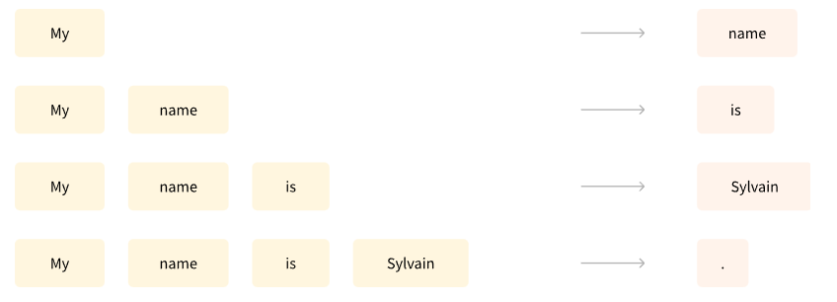
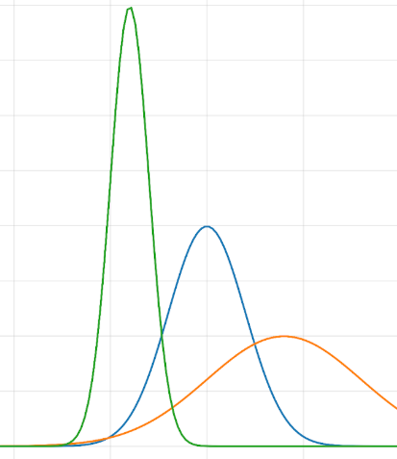




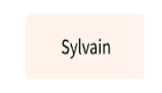
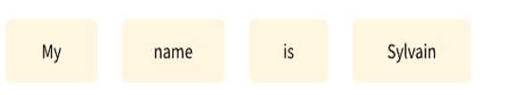

확률적 언어모델
데이터를 학습한 딥러닝은 이전 단어들을 기반으로 다음 단어를 확률적으로 예측하여 말을 이어가는 끝 말 이어가기 끝판 왕 → LLM(Large Language Model)
house
name
girl
My
https://huggingface.co/learn/nlp-course/chapter1/4?fw=pt

Slide 5
확률적 언어모델을 가진 앵무새(Generative AI, LLM)
수십억 개의 단어를 학습하여 사람처럼 자연스럽게 언어를 생성하는 인공지능
신경망(Neural Network) 기반으로 문맥을 이해하고 논리적 답변 생성 가능
대표 모델: GPT-4, Claude, Gemini, LLaMA 등
tokenizer
token
token
token
token

Slide 6
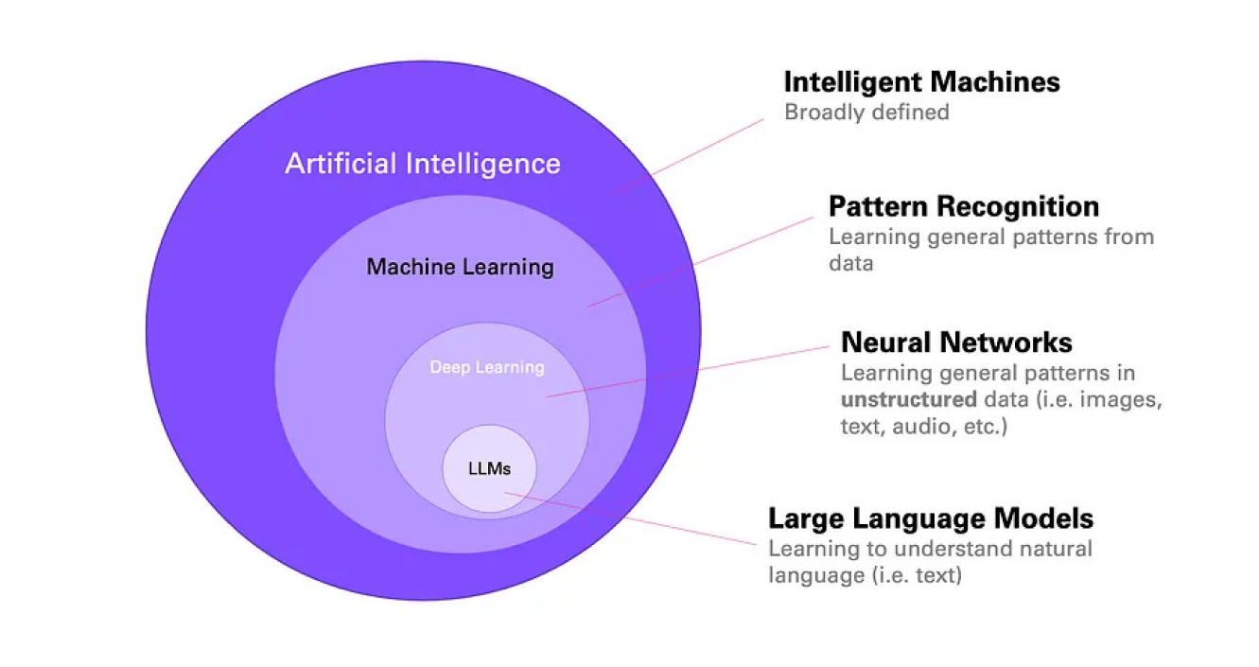
대규모 언어 모델 (Large Language Model, LLM)
수십억 개의 단어를 학습하여 사람처럼 자연스럽게 언어를 생성하는 인공지능
신경망(Neural Network) 기반으로 문맥을 이해하고 논리적 답변 생성 가능
대표 모델: GPT-4, Claude, Gemini, LLaMA 등

Slide 7
실습하기
제미나이 AI 실습하는 코드(colab_python)
텍스트 생성(Generate text)
번역하기(Translate languages)
소설 만들기(Write creative content)
보이스피싱 탐지(Categorize text)
4가지 서비스를 친구에게 휴대폰이나 인터넷으로 제시하자 ! using gradio.app
gradio를 사용하여 4가지 기능을 만들어줘

Slide 8
Antigravity 실습하기
Google Antigravity
HTML로 쳇봇을 만들어줘
Gemini API를 사용하면 Google DeepMind에서 만든 Gemini 모델에 액세스할 수 있으며 처음부터 멀티모달로 빌드되므로 텍스트, 이미지, 코드, 오디오 등 다양한 종류의 콘텐츠에서 원활한 추론이 가능

Slide 9
AI Agent Coding
2026 Fall
조상구 교수

Slide 10
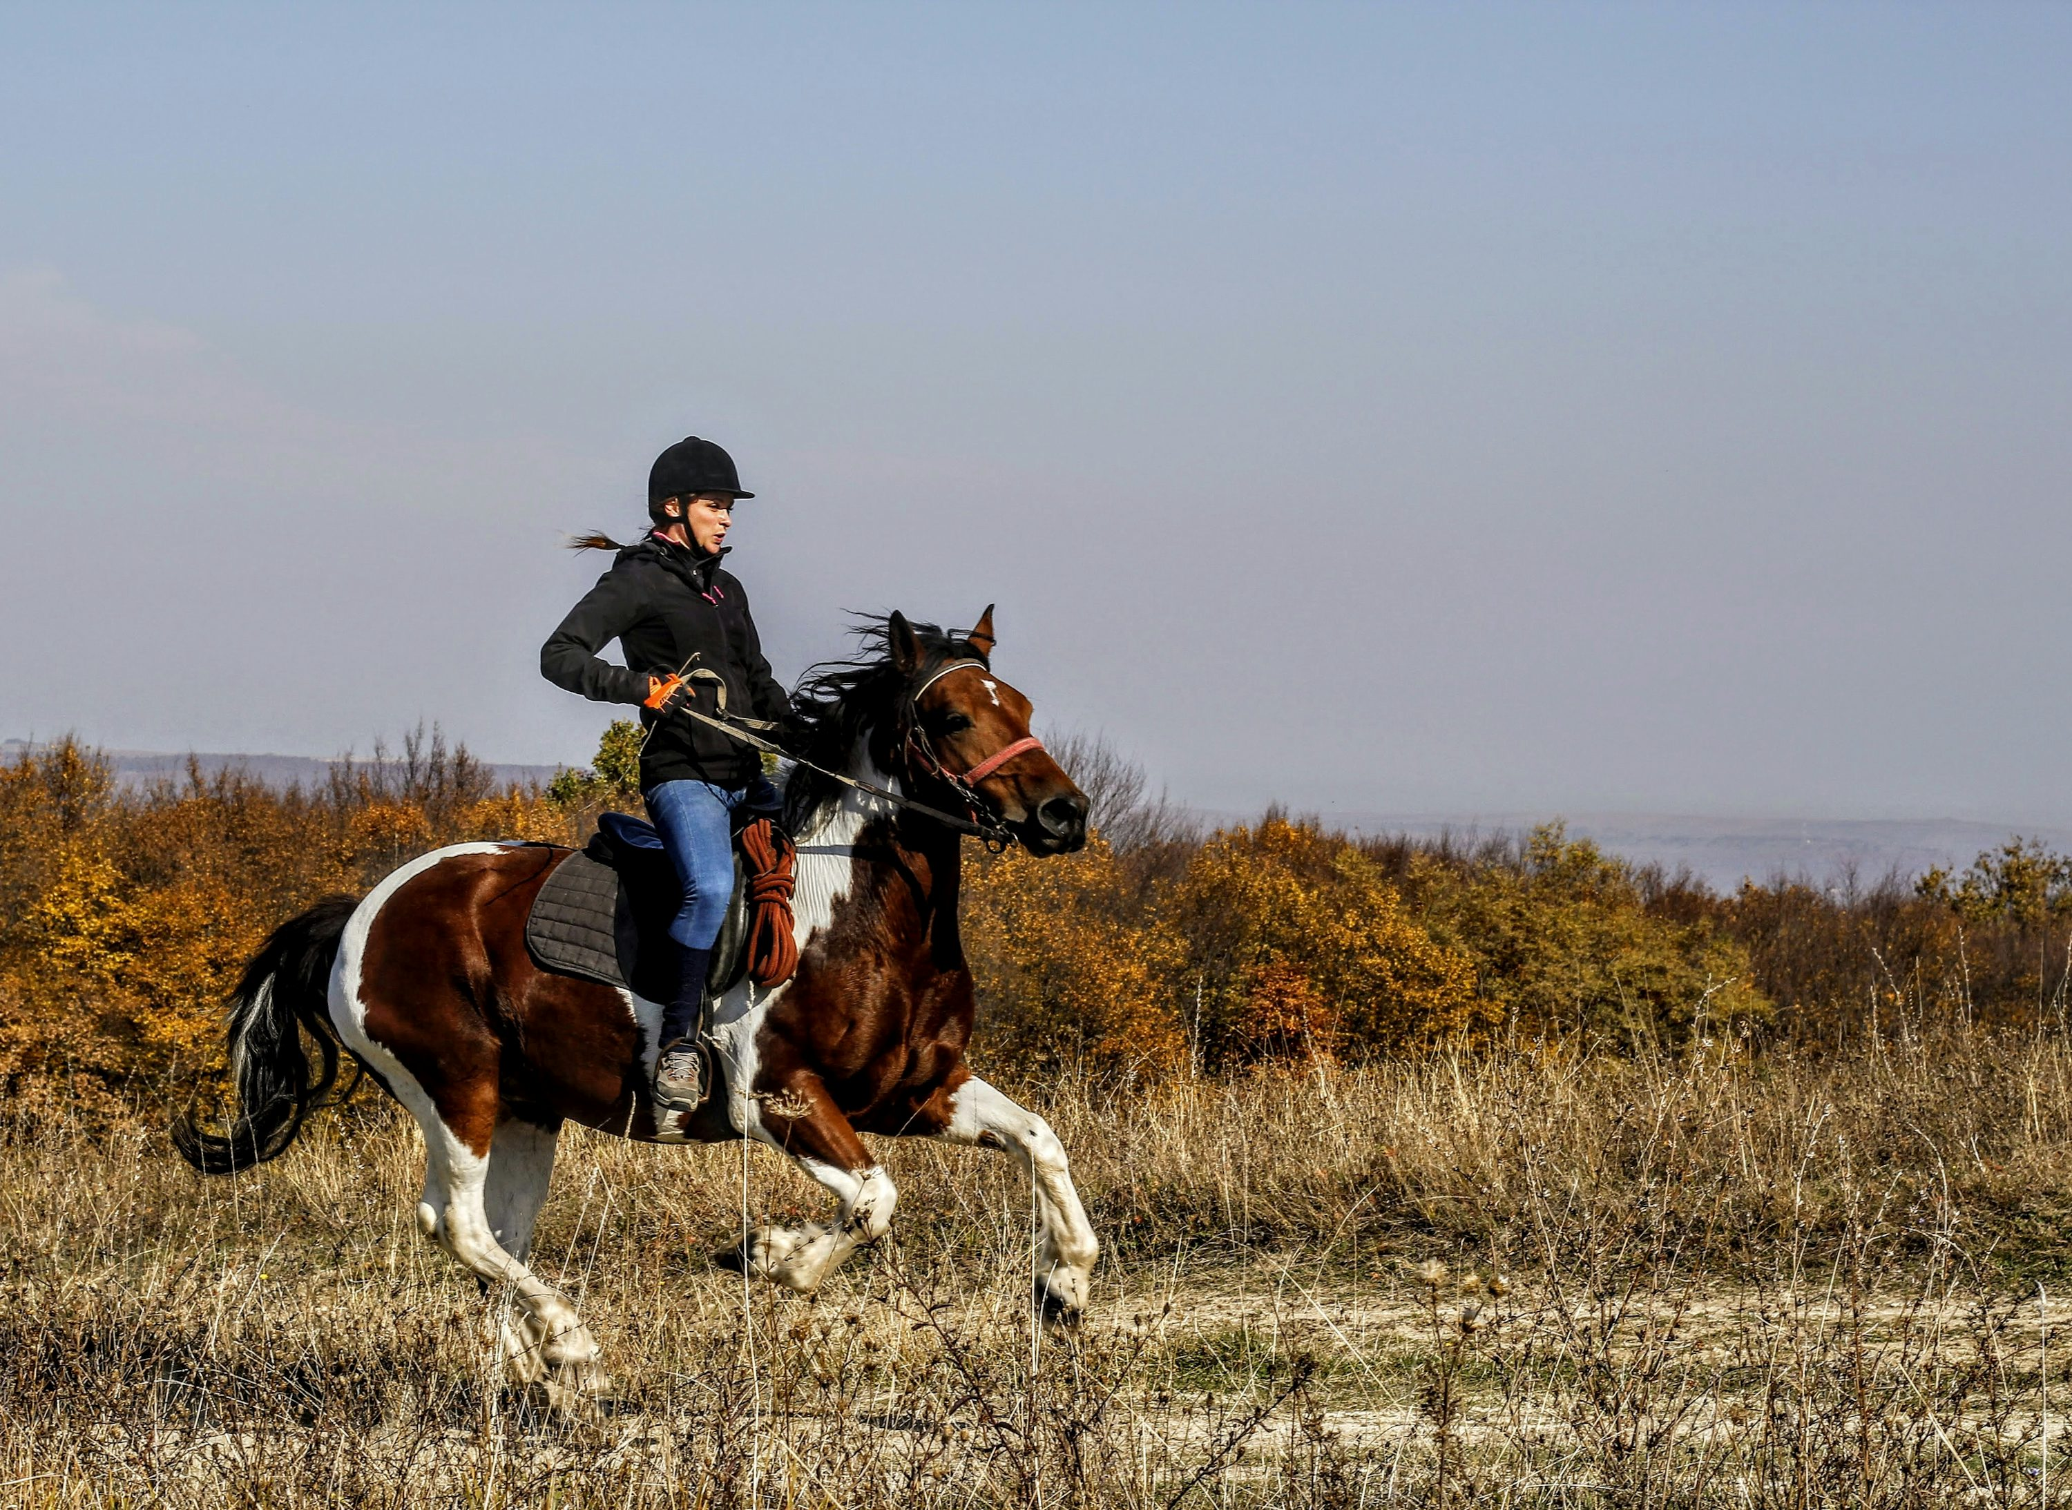
Agent = AI + Harness
목적(Goal)
예측(Predict)
조정(Control)

Slide 11
AI Platform
① Workflow
-------------------
n8n, Prefect, Dagster, Airflow….
↓
② Agent
-------------------
LangGraph, OpenAI Agents SDK, CrewAI…
↓
③ Agent Platform
-------------------
LangSmith Fleet, Google Agent Engine, Microsoft Copilot Studio, Amazon Bedrock Agents

Slide 12
AI coding Agent
LLM = 코딩 지식을 가진 상담원, 에이전트 = 내 컴퓨터 권한을 넘겨받아 대신 일해주는 개발자
자율적 계획 수립: "이 기능을 구현하려면 어떤 파일들을 수정해야 하지?" 분석하고 계획을 수립
직접 파일 조작: 프로젝트 폴더 내의 여러 코드를 직접 읽고, 수정하고, 새 파일을 생성
도구 및 명령어 실행: 터미널에서 npm test나 pytest 같은 테스트 명령어를 직접 실행
디버깅 및 피드백 루프: 테스트를 돌려보고 에러가 나면, 사람이 개입하지 않아도 AI가 에러 로그를 보고 코드를 다시 수정하여 통과할 때까지 반복
Git 연동: 작업이 끝나면 변경 사항을 스테이징(git add)하고, 적절한 커밋 메시지까지 작성

Slide 13
AI coding Agent
AI 코딩 에이전트 시장에서 돈을 벌고 있는 서비스
  IDE(Integrated Developmenr Environment) : LLM에서 API를 제공하는 서비스
    OpenAI API (GPT-4o, GPT-3.5 등), Google Cloud Vertex AI / Gemini API, Anthropic API (Claude 3.5 Sonnet 등)
  CLI(Command Line Interface) : 터미널 환경에서 명령어를 입력하는 형태
    Anthropic Claude Code, Google Gemini CLI, OpenAI Codex CLI
  이미지, 동영상등을 제작하는 서비스
    Midjourney, OpenAI Sora & Runway Gen-3
  코딩 에이전트 유료 구독 서비스
    GitHub Copilot, Cursor

Slide 14
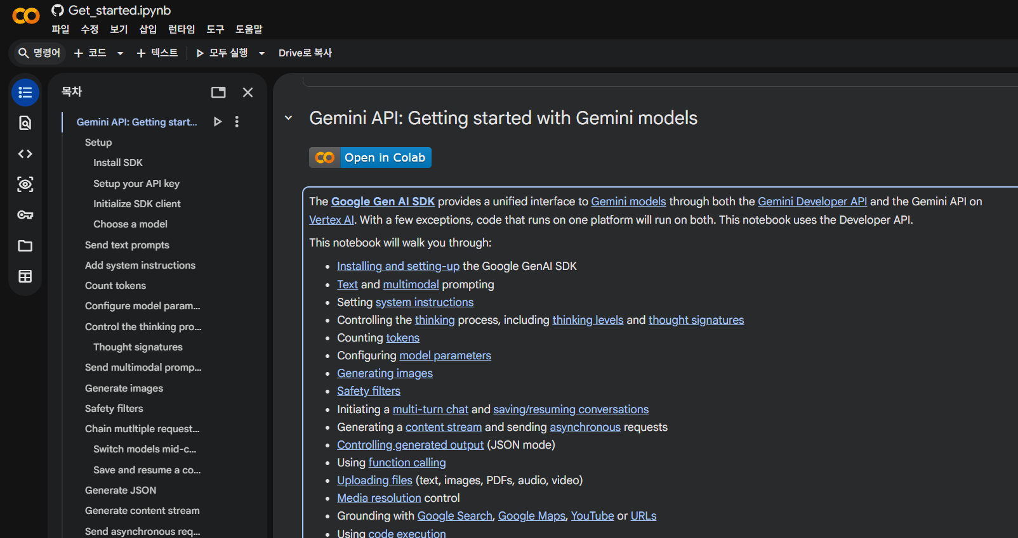
google gemini SDK
Gemini API: Getting started with Gemini models

Slide 15
Harness Engineering
요즘 말 | 떠올리면 되는 고전 | 한 줄 요약
바이브 코딩 (vibe coding) | 프로토타이핑 (prototyping) | 느낌 가는 대로 빠르게 만들어 던져보는 스케치. 맘에 안 들면 버리는 게 당연한 1회용.
스펙 코딩 (spec coding) | 요구공학 (requirements engineering)·분석·설계 | 코딩하기 전에 무엇을, 왜 만들어야 하는지 텍스트로 확실히 못 박고 들어가기.
루프 (loop) | 스파이럴 모델 (spiral model) | 목표 설정 → 측정 → 실행 → 교정의 무한 루프. 측정이 불가능하면 루프도 멈춘다.
하네스 (harness) | 테스트 하네스 (test harness) + 그 위의 전부 | 이 모든 규칙을 기계적으로 강제하는 안전하고 견고한 그릇
하네스 엔지니어링

Slide 16
Vibe Coding
함께해요 바이브 코딩

Slide 17
AI coding Agent
LLM = 코딩 지식을 가진 상담원, 에이전트 = 내 컴퓨터 권한을 넘겨받아 대신 일해주는 개발자
자율적 계획 수립: "이 기능을 구현하려면 어떤 파일들을 수정해야 하지?" 분석하고 계획을 수립
직접 파일 조작: 프로젝트 폴더 내의 여러 코드를 직접 읽고, 수정하고, 새 파일을 생성
도구 및 명령어 실행: 터미널에서 npm test나 pytest 같은 테스트 명령어를 직접 실행
디버깅 및 피드백 루프: 테스트를 돌려보고 에러가 나면, 사람이 개입하지 않아도 AI가 에러 로그를 보고 코드를 다시 수정하여 통과할 때까지 반복
Git 연동: 작업이 끝나면 변경 사항을 스테이징(git add)하고, 적절한 커밋 메시지까지 작성

Slide 18

AI coding Agent
AI 코딩 에이전트 시장에서 돈을 벌고 있는 서비스
  IDE(Integrated Developmenr Environment) : LLM에서 API를 제공하는 서비스
    OpenAI API (GPT-4o, GPT-3.5 등), Google Cloud Vertex AI / Gemini API, Anthropic API (Claude 3.5 Sonnet 등)
  CLI(Command Line Interface) : 터미널 환경에서 명령어를 입력하는 형태
    Anthropic Claude Code, Google Gemini CLI → Google Antigravity , OpenAI Codex CLI)
  이미지, 동영상등을 제작하는 서비스
    Midjourney, OpenAI Sora & Runway Gen-3
  코딩 에이전트 유료 구독 서비스
    GitHub Copilot, Cursor

Slide 19
Gemini CLI
가볍고 빠른 실행
  텍스트 환경 기반의 UI로, 설치가 간편하고 동작이 빠르고 프로젝트에 연결하거나 Cursor 등에서 사용할 때 터미널 환경에서 쉽게 구동
  Flash 계열(gemini-2.5-flash)은 매우 넉넉한 무료 쿼리(기본 분당 30회 내외)를 코딩 능력과 속도가 매우 균형 잡혀 있어, Cline 같은 자율형 에이전트가 코드를 탐색하고 수정 명령을 빠르게 반복 수행하기에 가장 적합
높은 확장성
  아파치 2.0 라이선스 기반의 완전한 오픈소스로 제공되어, 개발자들이 코드를 이해하고 검토하며 작동방식과 보안을 검증하기 용이
  Google의 다양한 AI 툴(Veo 3, 딥 리서치 등)과 연동하여 활용 가능
구글 안티그래비티 2.0 (Google Antigravity 2.0)
Antigravity IDE (단독 프로그램): 구글이 VS Code 오픈소스를 기반으로 직접 커스텀하여 만든 독립된 AI 전용 에디터 프로그램
VS Code 확장 프로그램 (Extension): VS Code 마켓플레이스에서 "Antigravity for VS Code" 공식 확장 프로그램을 설치

Slide 20
Google Antigravity

Slide 21
Cline
AI code agent
2026 Fall
조상구교수

Slide 22
Content
  Cline
  설치 & 실행하기
  바이브 코딩 활용 : 웹 페이지 구조화 및 CSS 기초
  피그마 MCP 활용 : 웹 디자인 고도화

Slide 23
Cline
Cline = IDE + CLI + Agentic IDE
Microsoft Visual Studio Code에 플러그인으로 설치하는 오픈 소스 AI 개발 어시스턴트
개발 IDE인 VSCode에서 LLM(대규모 언어 모델) 연동 기능을 제공하고, LLM이 직접 코드를 작성/수정
MCP를 사용하여 LLM의 기능을 확장하여 사용
LLM과 대화하고, 코드를 생성하거나 리팩토링하는 등 개발 워크플로우에 AI를 직접 통합 도구
터미널(CLI)기반과 IDE(통합개발환경) 환경을 결합한 에이전트 기능을 쓸 수 있게 만든 도구

Slide 24
Cline 주요 기능 및 특징
코드 개발 지원: 컨텍스트를 인식하는 코드 제안, 자동 완성 및 지능적인 권장 사항을 제공하여 개발 시간을 단축하고 코딩 오류를 최소화
다양한 작업 수행: 파일 읽기/쓰기, 명령 실행, 웹 브라우저 사용 등 다양한 시스템 수준 작업을 수행
모델 유연성: 다양한 AI 모델의 강점을 활용하는 정교한 워크플로우를 가능
프롬프트 피로 감소: 프롬프트 피로를 줄이고 상호 작용을 더욱 자연스러움
확장성 (Model Context Protocol - MCP): Model Context Protocol을 통해 사용자 정의 도구 및 워크플로우와 통합할 수 있어 특정 요구 사항에 맞게 조정
복잡한 시스템에 적합: 제어, 유연성 및 시스템 수준 통합이 중요한 복잡한 시스템을 구축에 적합

Slide 25
설치 & 실행 하기
Gemini API 생성하기 - Google AI Studio → API 키를 생성
VS Code 확장팩 – Cline 설치 (Live Sever(Ritwick dey제작), Prettier(Prettier 제작) 등 설치 권장)
Gemini Model 선택 – gemini-2.5-flash 선택, 제미나이 API Key 입력
VS Code 에서 실습파일 생성 – 폴더 생성하고 index.html 파일을 만든 후 Prompt
HTML5 웹페이지를 만들어줘. 페이지 제목은 "나의 AI Agent Coding"로 하고 가장 큰 제목은 "Hello Vibe Coding World"라고 표시해줘

Slide 26
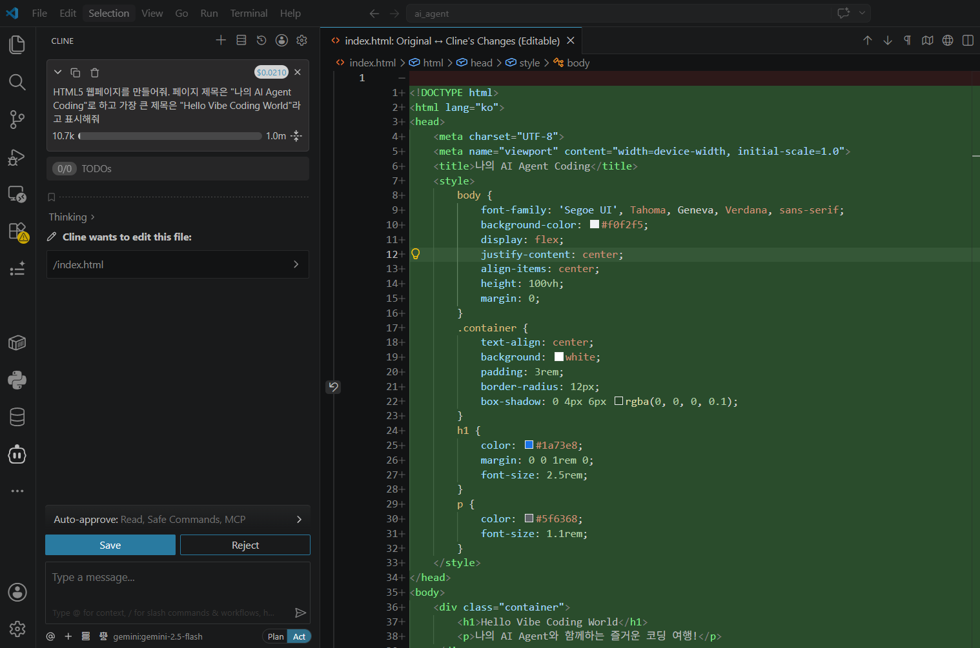
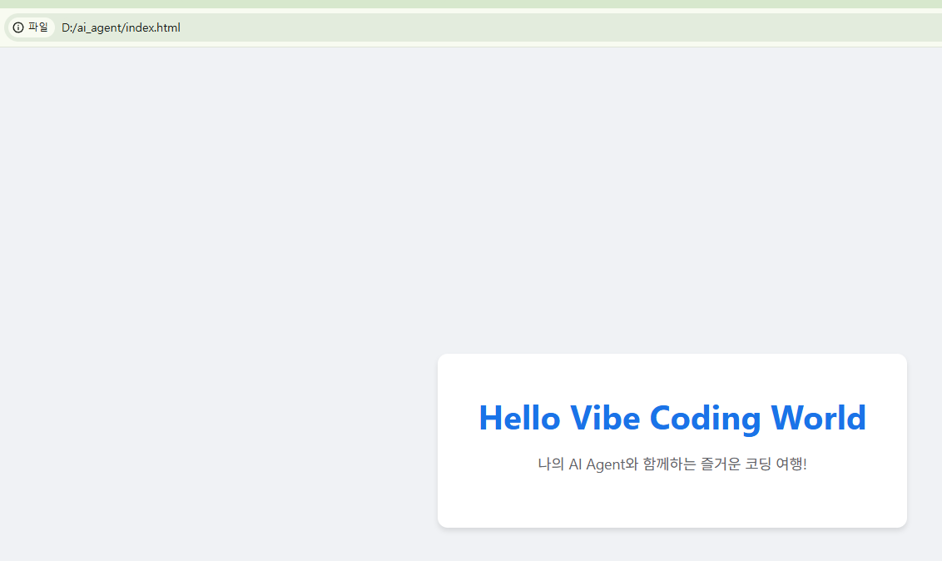
설치 & 실행 하기

Slide 27
Content
  Cline
  설치 & 실행하기
  웹 페이지 구조화 및 CSS 기초

Slide 28
Cline
Microsoft Visual Studio Code에 플러그인으로 설치하는 오픈 소스 AI 개발 어시스턴트
개발 IDE인 VSCode에서 LLM(대규모 언어 모델) 연동 기능을 제공하고, LLM이 직접 코드를 작성/수정
MCP를 사용하여 LLM의 기능을 확장하여 사용
LLM과 대화하고, 코드를 생성하거나 리팩토링하는 등 개발 워크플로우에 AI를 직접 통합 도구
터미널(CLI)기반과 IDE(통합개발환경) 환경을 결합한 에이전트 기능을 쓸 수 있게 만든 도구

Slide 29
Cline 주요 기능 및 특징
코드 개발 지원: 컨텍스트를 인식하는 코드 제안, 자동 완성 및 지능적인 권장 사항을 제공하여 개발 시간을 단축하고 코딩 오류를 최소화
다양한 작업 수행: 파일 읽기/쓰기, 명령 실행, 웹 브라우저 사용 등 다양한 시스템 수준 작업을 수행
모델 유연성: 다양한 AI 모델의 강점을 활용하는 정교한 워크플로우를 가능
프롬프트 피로 감소: 프롬프트 피로를 줄이고 상호 작용을 더욱 자연스러움
확장성 (Model Context Protocol - MCP): Model Context Protocol을 통해 사용자 정의 도구 및 워크플로우와 통합할 수 있어 특정 요구 사항에 맞게 조정
복잡한 시스템에 적합: 제어, 유연성 및 시스템 수준 통합이 중요한 복잡한 시스템을 구축에 적합

Slide 30
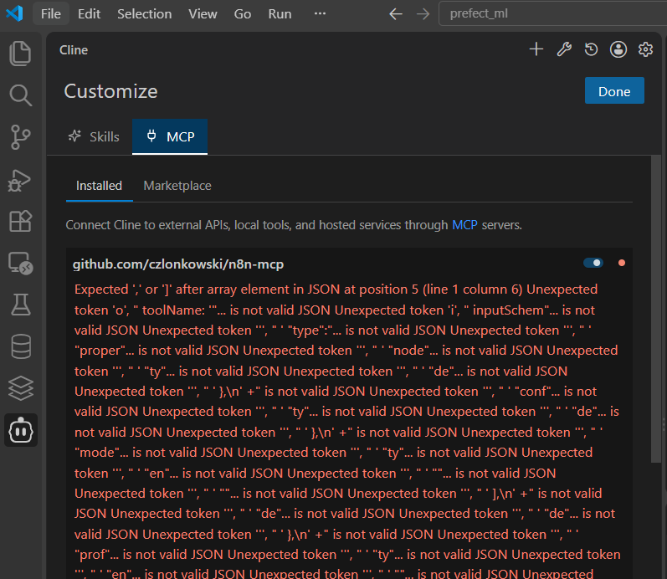
30
Cline + n8n MCP

Slide 31
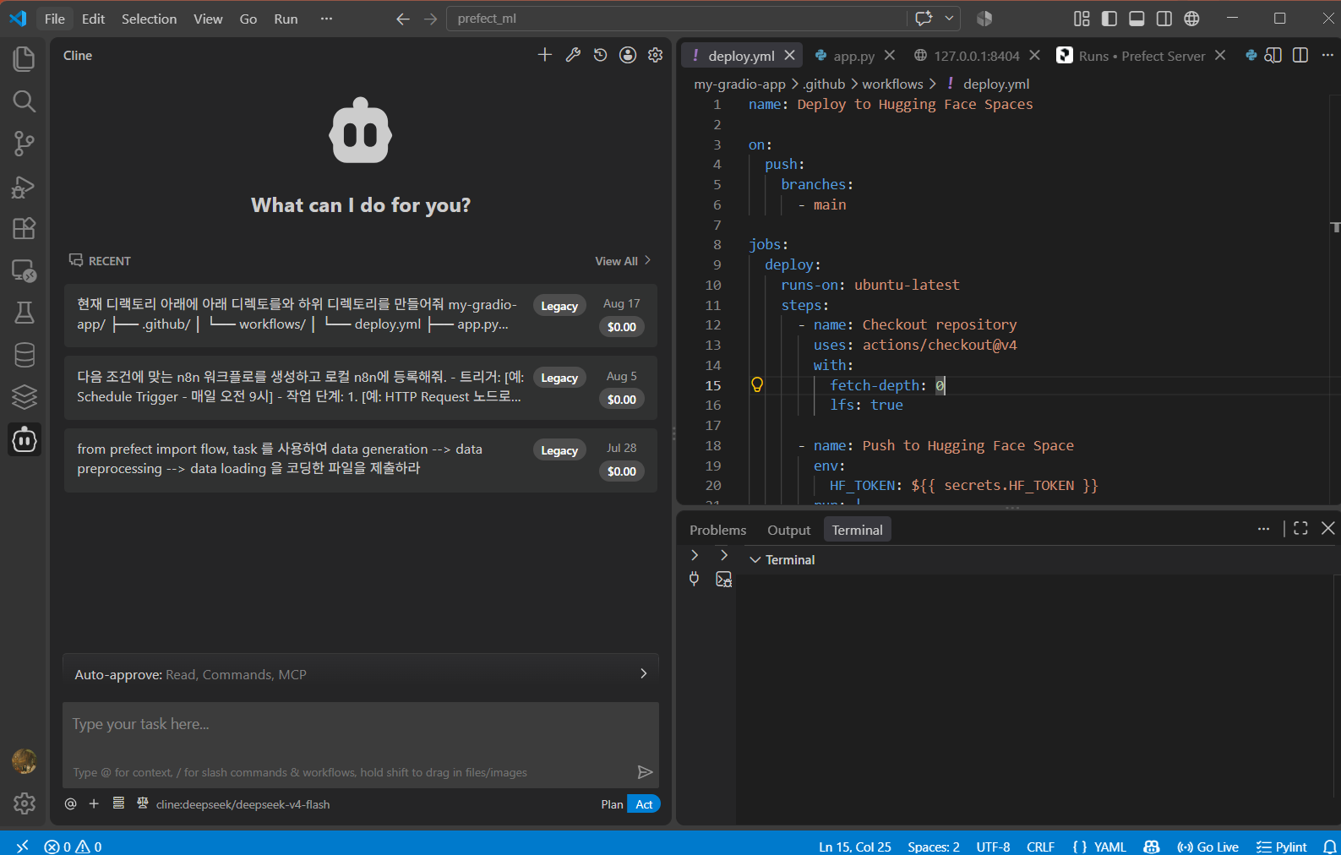
31
Cline Prompts

Slide 32
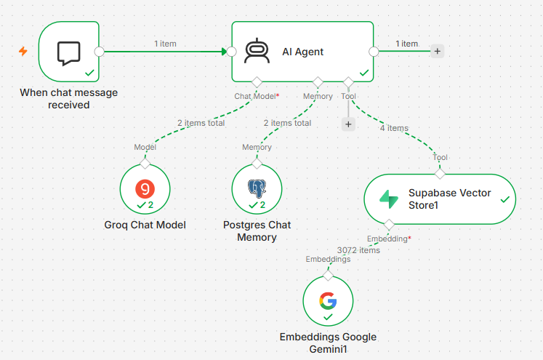
32
Cline + n8n MCP + prompt → AI Workflow
사용자 질문을 받으면 대화 맥락과 Supabase 내 지식베이스(문서)를 함께 참조하여 정확하게 답변하는 RAG(검색 증강 생성) 기반 AI 대화 에이전트 워크플로우

Slide 33
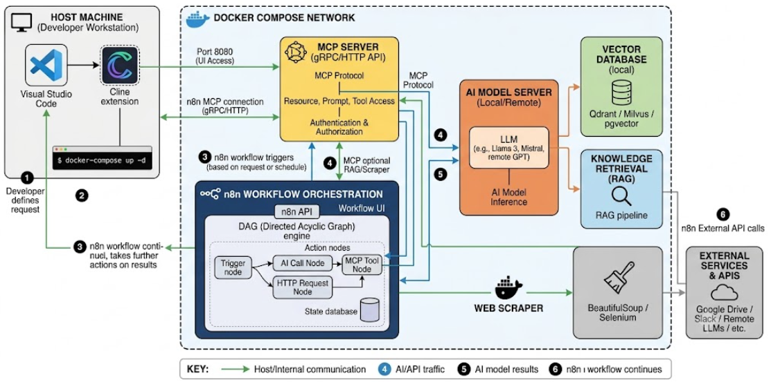
33
Vison 3 : Docker-based AI Workflow Architecture(VSCode, Cline, n8n MCP)

Slide 34
VS code + Cline AI 활용
Index.html, style.css 2개의 빈 파일을 만든 후 Cline으로 Prompt
index.html 파일안에 기본적인 HTML5 문서구조를 만들어줘. 페이지 제목은 "나의 취미"로 하고 UTF-8 인코딩을 사용해줘. 그리고 style.css 파일을 연결해줘
body 태그 안에 가장 큰 제목으로 "내가 가장 좋아하는 "바이브 코딩"이라고 넣어주라
<p> 태그도 수정해 보고, 이미지 파일도 넣어서 웹페이지를 만들고 style.css 파일에 스타일을 적용해 보자

Slide 35
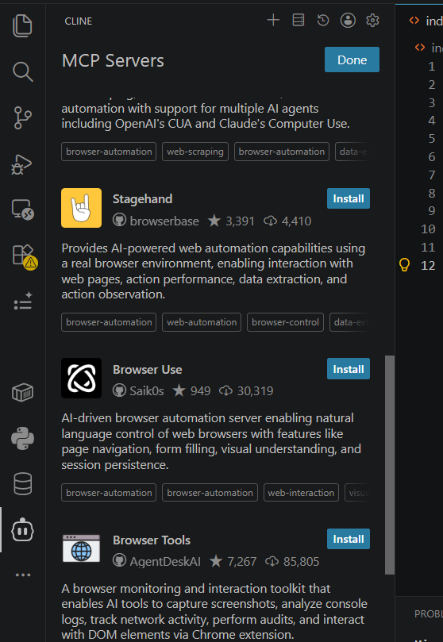
Cline + gemini-2.5-flash + Browser use MCP
https://venturebeat.com/
MCP(Model Context Protocol) 서버를 설정하는 JSON 설정 파일
  AI 에이전트(Cline)가 브라우저를 직접 제어할 수 있도록 해주는 mcp-browser-use라는 외부 도구(서버)를 등록하는 json 파일
{
"mcpServers": {
"github.com/Saik0s/mcp-browser-use": {
"type": "streamable-http",
"url": "http://localhost:8383/mcp",
"command": "C:\\Users\\SG\\Documents\\Cline\\MCP\\mcp-browser-use\\.venv\\Scripts\\mcp-server-browser-use.exe",
"args": ["server"],
"env": {
"GEMINI_API_KEY": "AQ.Ab8???????HcHkxQ-0jXr??????41Hg83Pyny5poQSQ"
}
}
}
}
https://venturebeat.com/ 에서 최신 정보를 정리하고 한글로 번역, 마크다운 형태로 정리한 후 참고할 만한 사이트를 제공하라

Slide 36
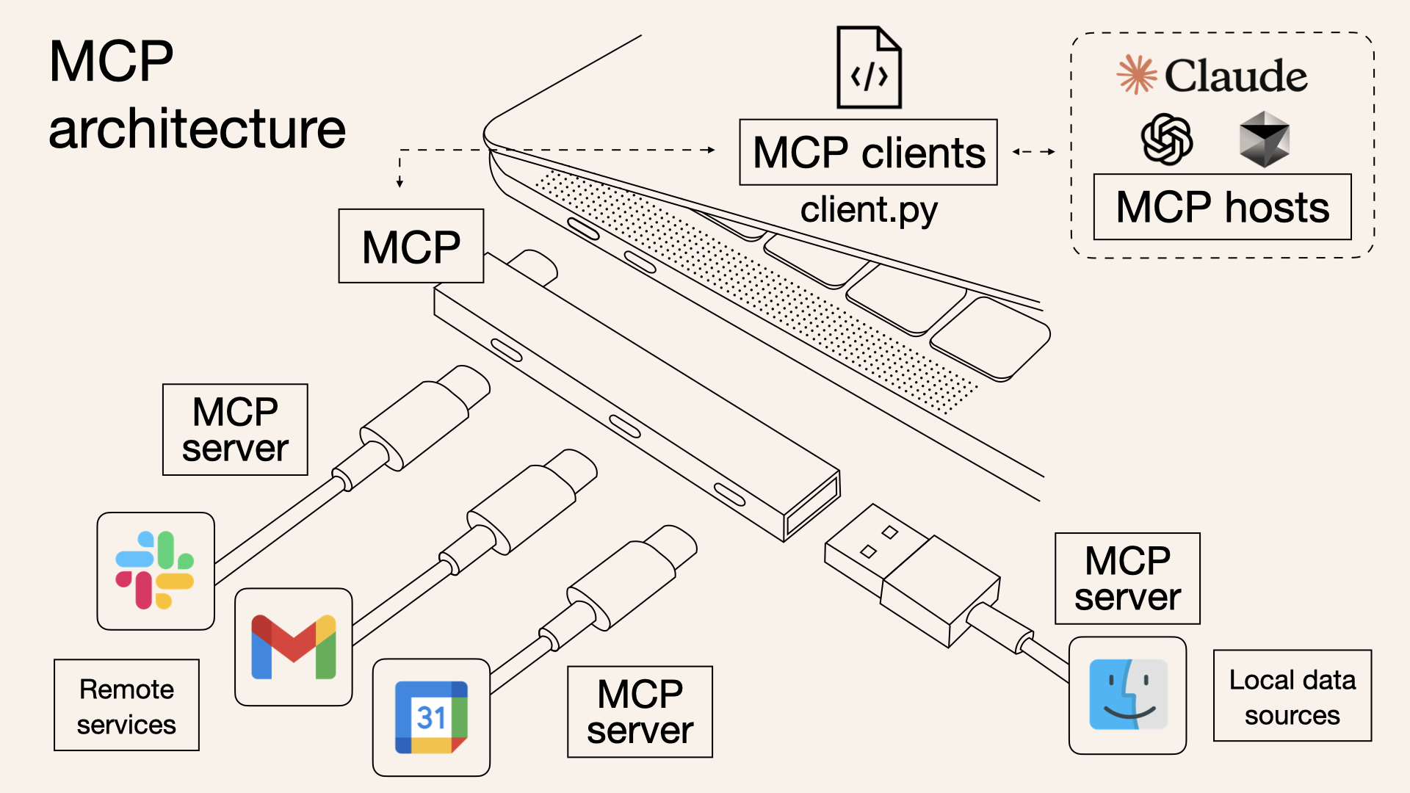
API vs. MCP(model-context-protocol)
API는 '애플리케이션 간 통신'을 위한 규칙이며, MCP는 'AI 에이전트와 외부 도구·데이터 간의 연결'에 특화된 프로토콜
https://smithery.ai/

Slide 37
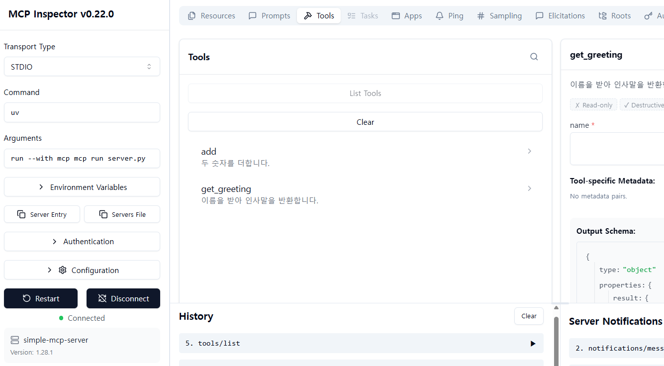
MCP 직접 만들기
Vscode에서 cline을 설치하였다. MCP 를 실습하기 위해 아주 간단한 MCP서버를 만들고 세팅하는 코드와 방법을 주라
pip install "mcp[cli]"
Inspector UI를 보여주는 명령어를 제시하라
MCP inspector를 실행해서 브라우저에서 도구를 바로 테스트
mcp dev server.py

Slide 38
AI Agent
2026 Fall
조상구 교수

Slide 39
목차
  AI는 왜 똑똑하지?
  AI는 어떻게 학습하지?
  생성형 AI
  LLM agent

Slide 40
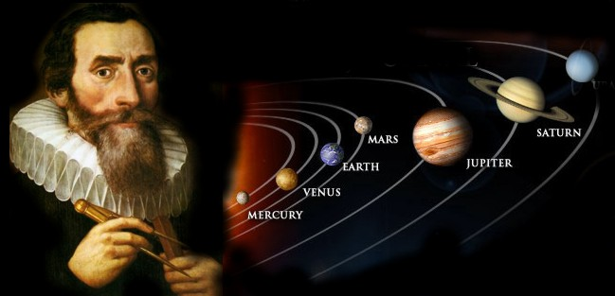
사람이 규칙을 직접 찾기
머신러닝이전 시대에는 관측된 데이터에 존재하는 규칙성(Patterns)을 사람이 직접 궁리하고 발견하여 새로운 데이터를 예측 (귀납법)
방대한 데이터들을 직접 수년간 궁리하고 계산(Compute)한 끝에, 행성의 공전궤도는 원이 아닌 '타원＇이라는 사실(규칙성, 패턴)을 발견

Slide 41
머신러닝
과거 데이터에 존재하는 규칙성(Patterns)을 컴퓨터가 발견하게 하여 새로운 데이터를 예측하는 것이 머신러닝(Machine Learning) → New Paradigm
Rules
Classical
Programming
Answer
Data
Answer
Machine
Learning
Rules
Data

Slide 42
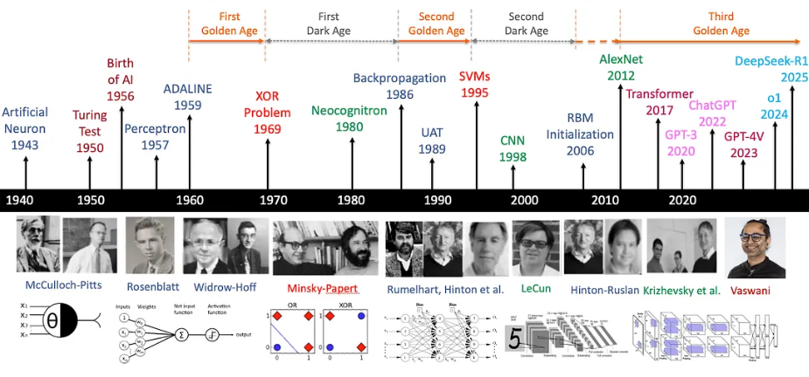
Deep Learning Timeline
A-brief-history-of-ai-with-deep-learning

Slide 43
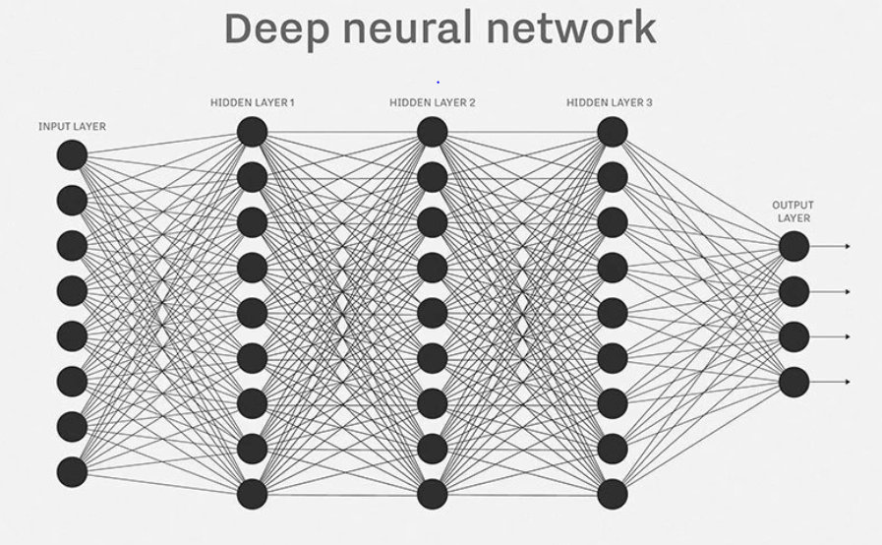
AI가 똑똑한 이유?
AI가 똑똑한 이유는 엄청난 양의 데이터(이미지, 텍스트, 사운드, 동영상)를 초고속 컴퓨터(학습 능력)로 밤낮없이 읽으면서, 입력받은 모든 데이터의 패턴을 찾아냈기 때문(수능 만점자가 기출문제를 완벽하게 마스터해서 어떤 변형 문제가 나와도 맞히는 것과 비슷)
Big Data
Computing power
Algorithm

Slide 44
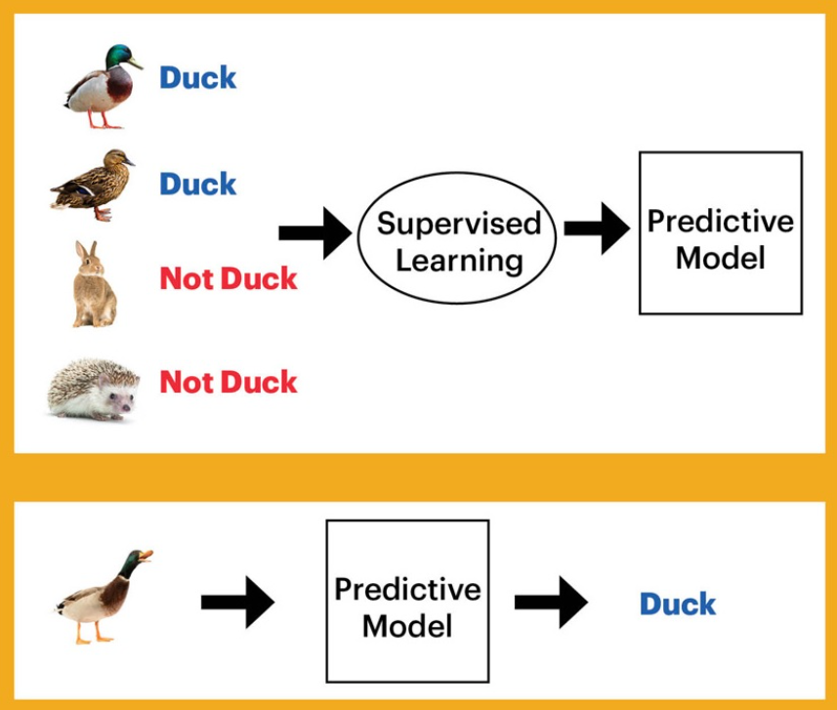
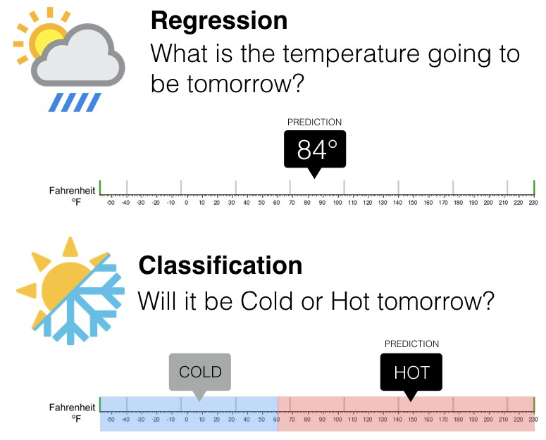
Supervised Learning(지도학습)
(회귀)
(분류)

Slide 45
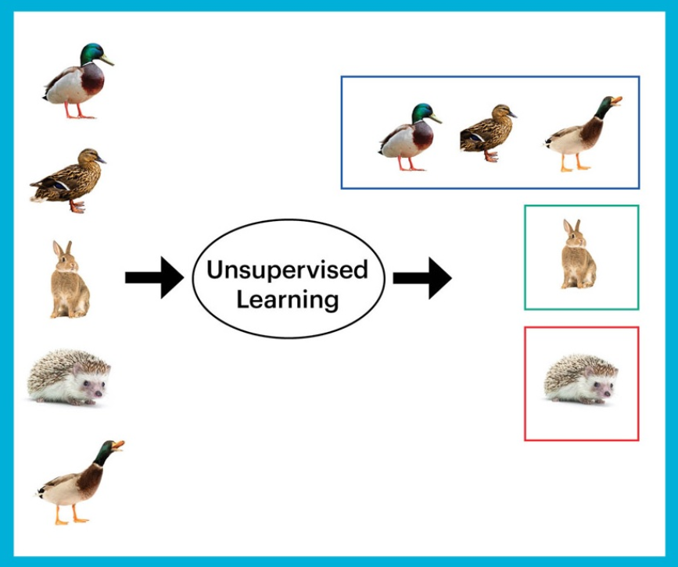
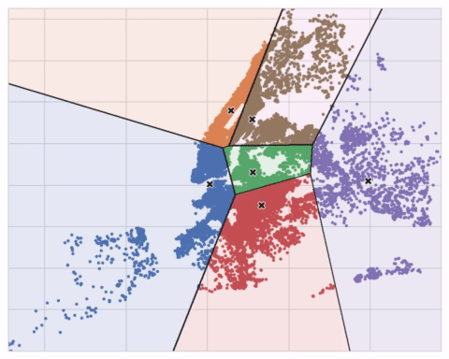
Unsupervised Learning(비지도학습)
Cluster(군집)

Slide 46
목차
  AI는 왜 똑똑하지?
  AI는 어떻게 학습하지?
  생성형 AI
  LLM agent

Slide 47
AI는 어떻게 학습하지?
$$X$$
$$y$$
3
6
9
17
20
27
30
33
38
41
15
30
41
74
87
102
105
137
124
152
$$y=f\left(X\right)$$
→ find $f\left(\right)$

Slide 48
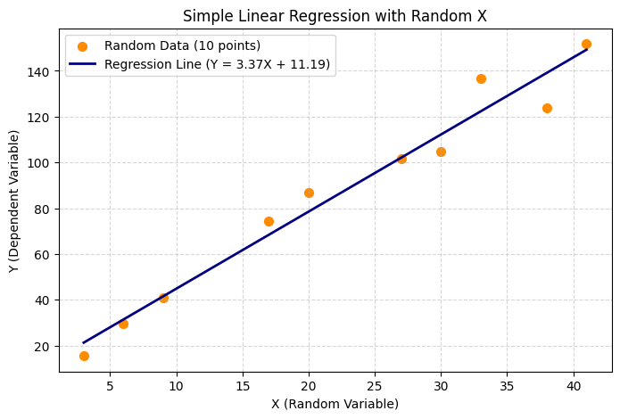
AI는 어떻게 학습하지?
48
$$y =f\left(X\right)$$
$=$ 3.37$X$ + 11.19

Slide 49
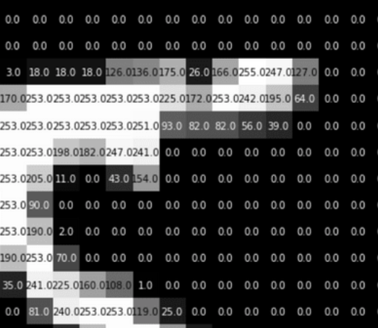
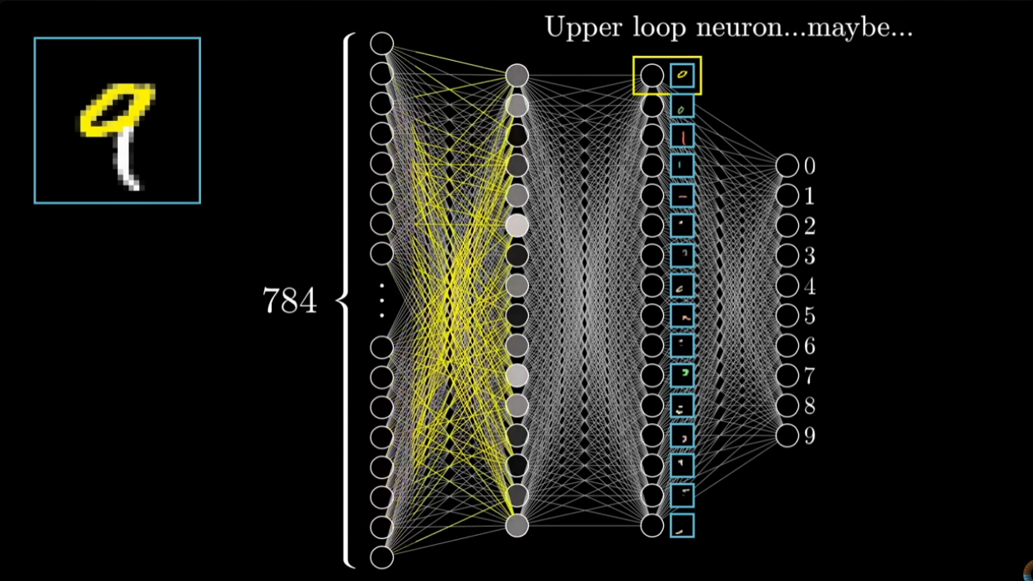
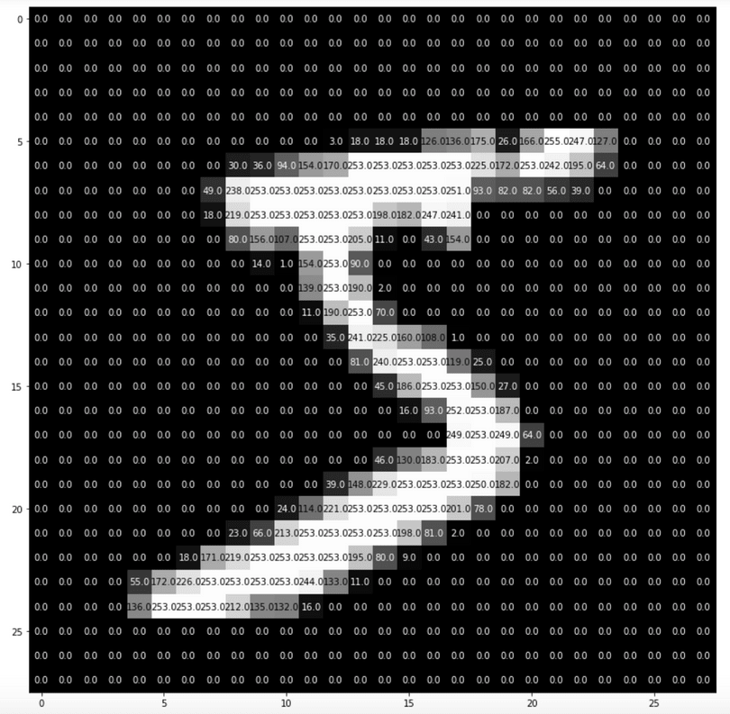
49
What is a deep learning?
28 x 28 pixel
784 pixel
What is a neural network?(start= 3 min, end = 5 min)

Slide 50
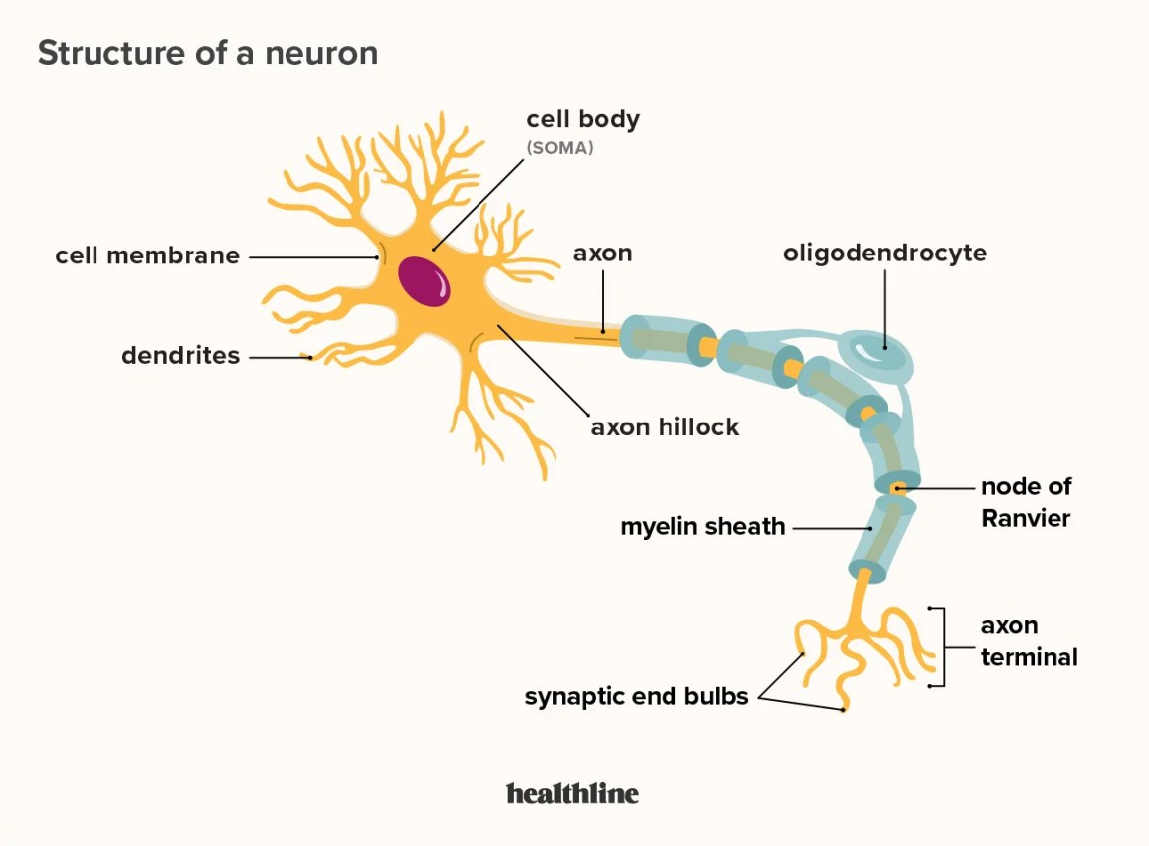
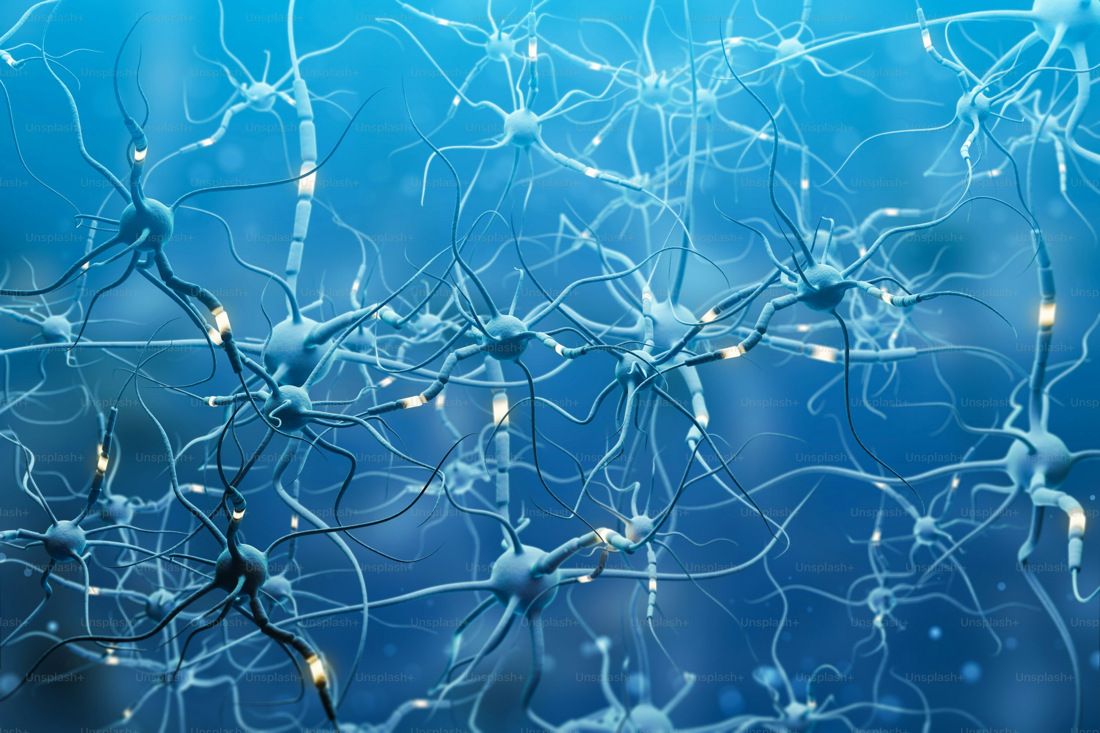
50
50
50
50
50
50
50
50
50
Human Neurons ?
https://unsplash.com/

Slide 51
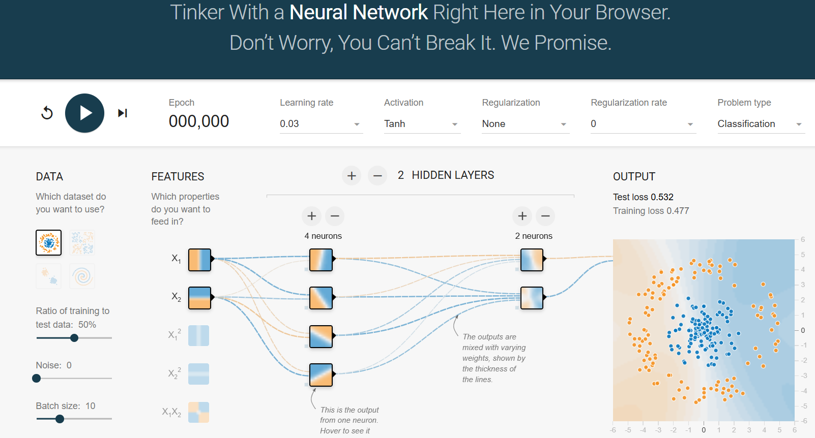
51
실습하기
https://playground.tensorflow.org/

Slide 52
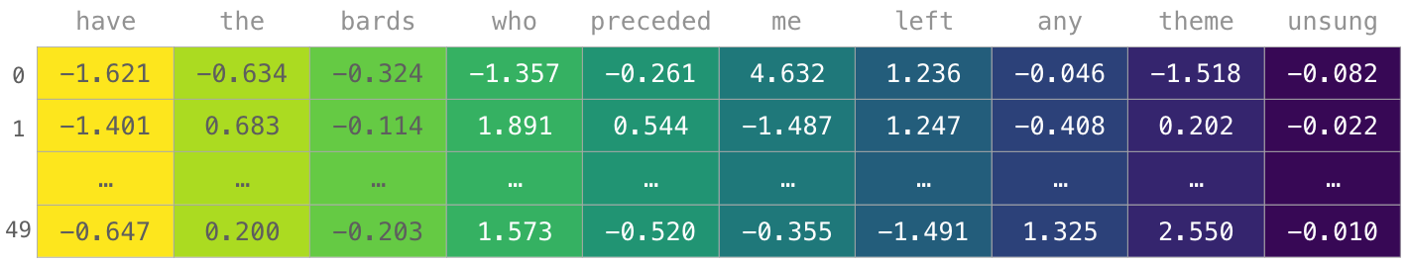
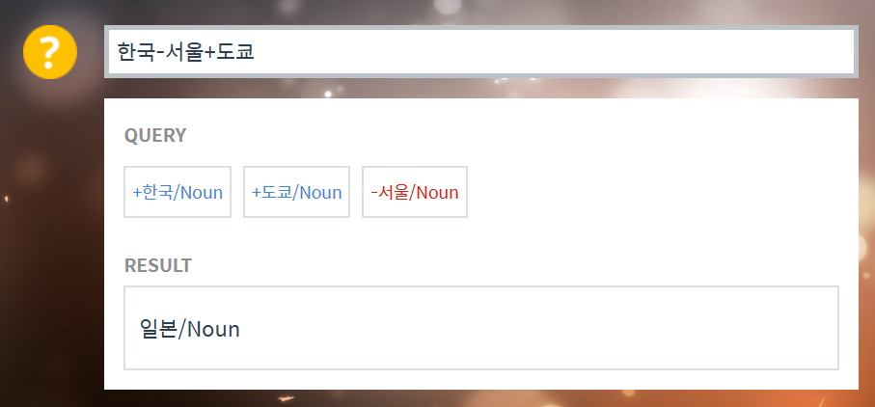
실습하기
Word Embedding
https://word2vec.kr/search/
한국-프랑스+파리

Slide 53
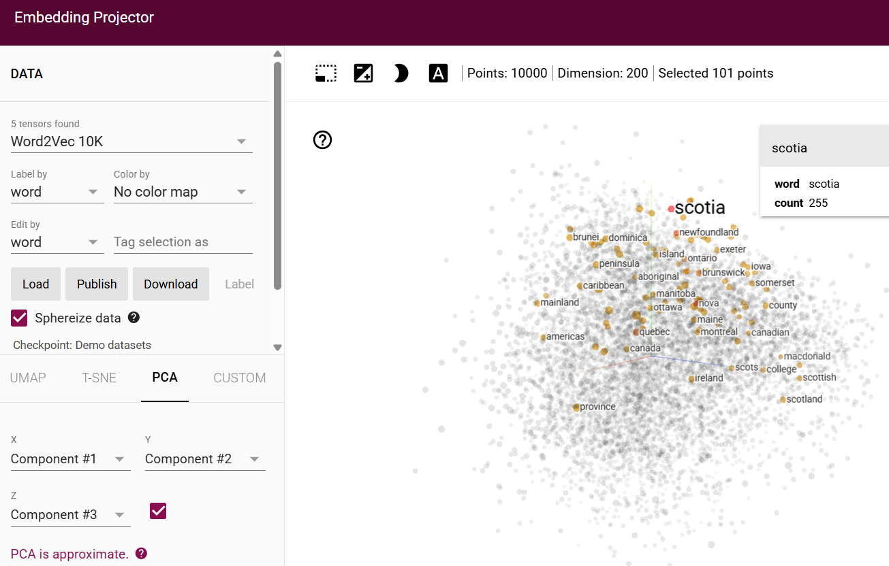
실습하기
tensorflow_projector

Slide 54
목차
  AI는 왜 똑똑하지?
  AI는 어떻게 학습하지?
  생성형 AI
  LLM agent

Slide 55
대규모 언어 모델 (Large Language Model, LLM)
데이터를 학습한 딥러닝은 이전 데이터(단어, 픽셀 등)들을 기반으로 다음 데이터(단어, 픽셀)를 확률적으로 예측하여 텍스트, 이미지, 음악, 코드 등 새로운 콘텐츠를 생성(Generative)하는 AI
블랙 ?
핑크
커피
홀

Slide 56
대규모 언어 모델 (Large Language Model, LLM)

Slide 57
확률적 언어모델
데이터를 학습한 딥러닝은 이전 단어들을 기반으로 다음 단어를 확률적으로 예측하여 말을 이어가는 끝 말 이어가기 끝판 왕 → LLM(Large Language Model)
house
name
girl
My
https://huggingface.co/learn/nlp-course/chapter1/4?fw=pt

Slide 58
확률적 언어모델을 가진 앵무새(Generative AI, LLM)
수십억 개의 단어를 학습하여 사람처럼 자연스럽게 언어를 생성하는 인공지능
신경망(Neural Network) 기반으로 문맥을 이해하고 논리적 답변 생성 가능
대표 모델: GPT-4, Claude, Gemini, LLaMA 등
tokenizer
token
token
token
token

Slide 59
LLM과 인간과 같은 감정으로 소통하진 마라
Gary Marcus: "LLMs are fluent bullshitters."
  언어적 유창성은 뛰어나나 사실 검증 메커니즘이 없음
Yejin Choi: "Commonsense missing, therefore bullshit-prone“
  세상에 대한 상식 없이 말하기 때문에 자주 현실과 동떨어짐
코마에서 깨어난 신입사원 아인슈타인
AI를 두려워하지 말고
도구로써 잘 이용하자

Slide 60
대규모 언어 모델 (Large Language Model, LLM)
수십억 개의 단어를 학습하여 사람처럼 자연스럽게 언어를 생성하는 인공지능
신경망(Neural Network) 기반으로 문맥을 이해하고 논리적 답변 생성 가능
대표 모델: GPT-4, Claude, Gemini, LLaMA 등

Slide 61
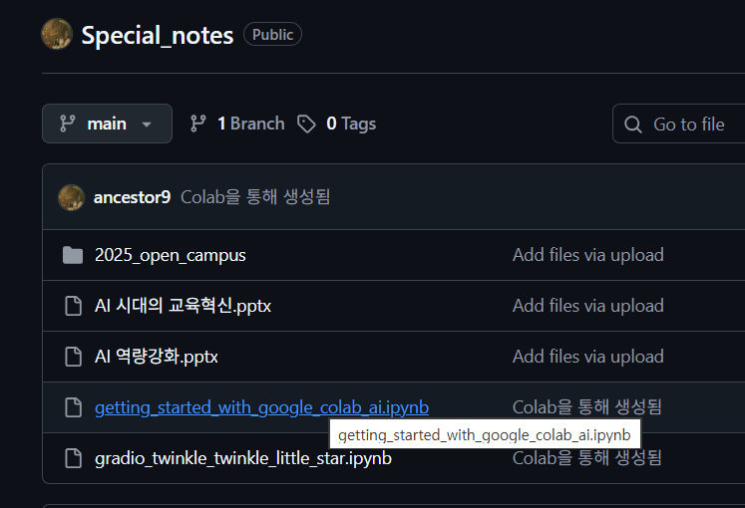
실습하기
제미나이 AI 실습하는 코드(colab_python)
텍스트 생성(Generate text)
번역하기(Translate languages)
소설 만들기(Write creative content)
보이스피싱 탐지(Categorize text)
4가지 서비스를 친구에게 휴대폰이나 인터넷으로 제시하자 ! using gradio.app
gradio를 사용하여 4가지 기능을 만들어줘

Slide 62
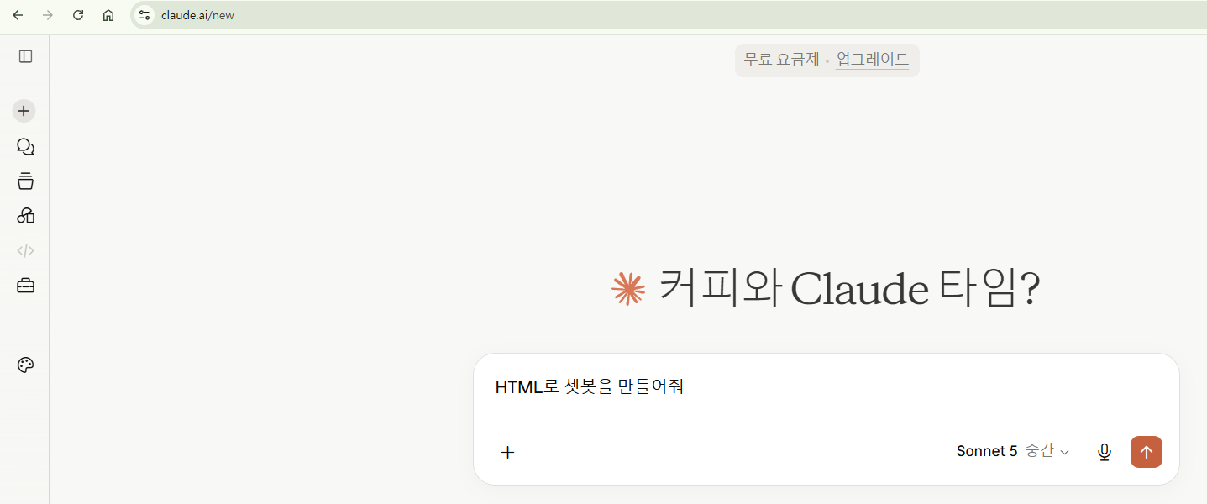
Claude

Slide 63
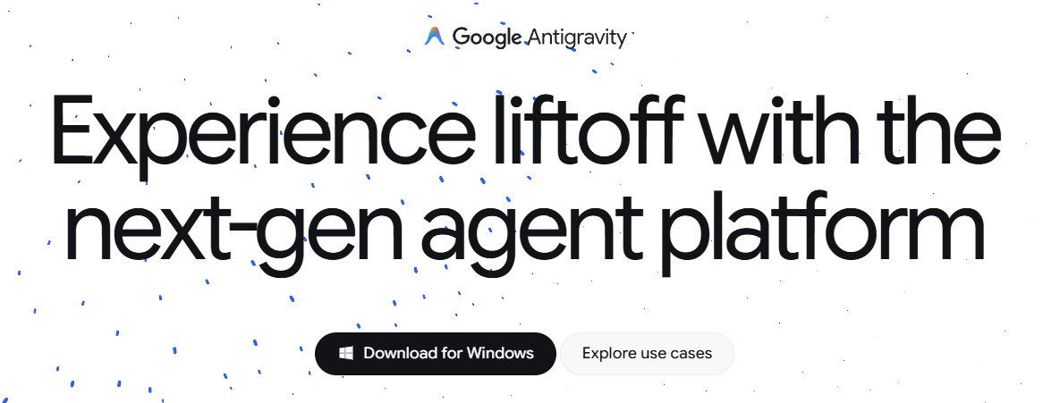
Antigravity 실습하기
Google Antigravity
HTML로 쳇봇을 만들어줘
Gemini API를 사용하면 Google DeepMind에서 만든 Gemini 모델에 액세스할 수 있으며 처음부터 멀티모달로 빌드되므로 텍스트, 이미지, 코드, 오디오 등 다양한 종류의 콘텐츠에서 원활한 추론이 가능

Slide 64
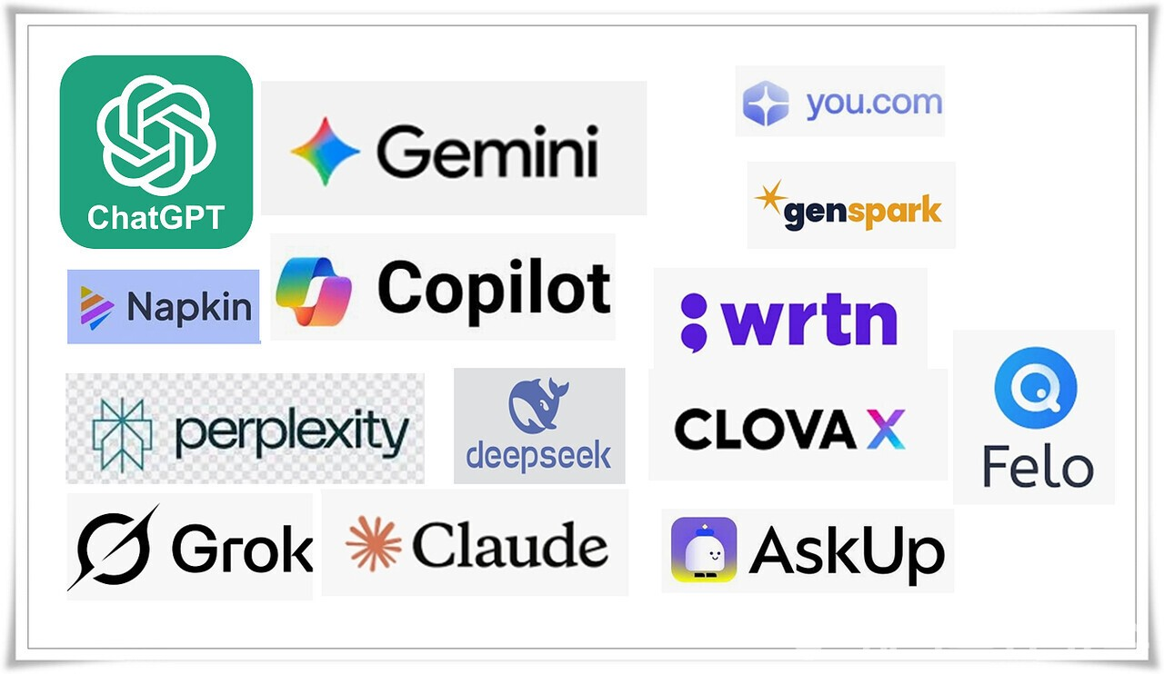
To be or not to be
AI(Artificial Intelligence) < IA (Intelligence Augmentation)
Intelligence
Augmentation

Slide 65
목차
  AI는 왜 똑똑하지?
  AI는 어떻게 학습하지?
  생성형 AI
  LLM agent

Slide 66
실습하기
제미나이 AI 실습하는 코드(colab_python)
텍스트 생성(Generate text)
번역하기(Translate languages)
소설 만들기(Write creative content)
보이스피싱 탐지(Categorize text)
4가지 서비스를 친구에게 휴대폰이나 인터넷으로 제시하자 ! using gradio.app
gradio를 사용하여 4가지 기능을 만들어줘

Slide 67
67
LLM Agent
로봇청소기는 Agent이고, 자율주행차는 AI Agent이며, 사람처럼 대화하며 인터넷 검색을 하고 엑셀을 편집해 보고서를 완성해 주는 AI는 LLM Agent (Agent ⊃ AI Agent ⊃ LLM Agent)
LLM agent is a large language model embedded in a loop of reasoning, acting, and feedback, where it can call external tools and adapt its behavior based on results.

Slide 68
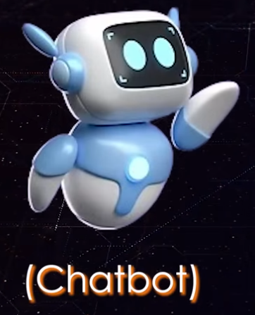
LLM
언어 모델은 단어 시퀀스에 확률을 할당(assign) 하는 일을 하는 모델로 가장 자연스러운 단어 시퀀스를 찾아내어 예측하는 모델
LLMs
Brain
(plain language model)
It talks.
→ you send it a message, it send text back.
It just generate text and predict text. (It can’t check your email or it can’t search the Web…)

Slide 69
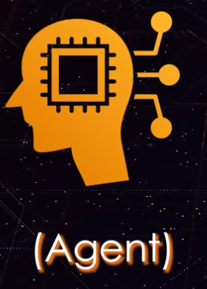
AI Agent
AI Agent is simply just a language model that can use tools that's running in a loop until it finishes a job.
Agent
Hands
(GIVE THIS MODEL 2 NEW ABILITIES)
1st Ability
→ take actions in the real world (Tool-calling)
2nd Ability
→ to keep going on its own step by step,
instead of stopping after just a single reply

Slide 70
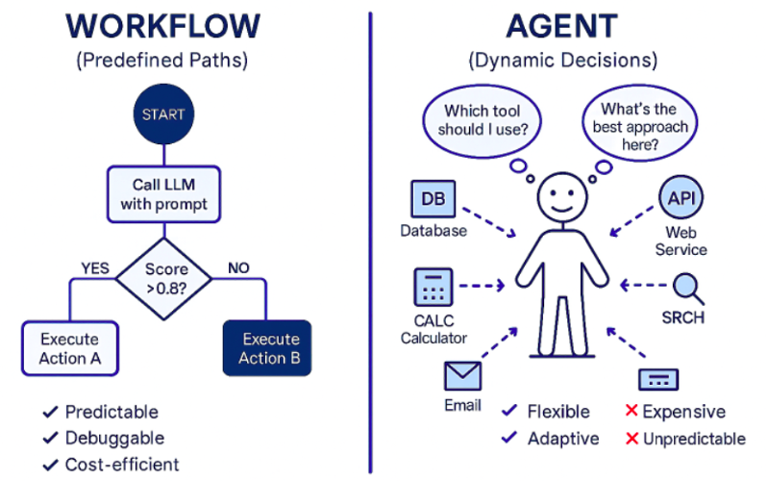
2025년 생성형 AI
2026년 AI Agent

Slide 71
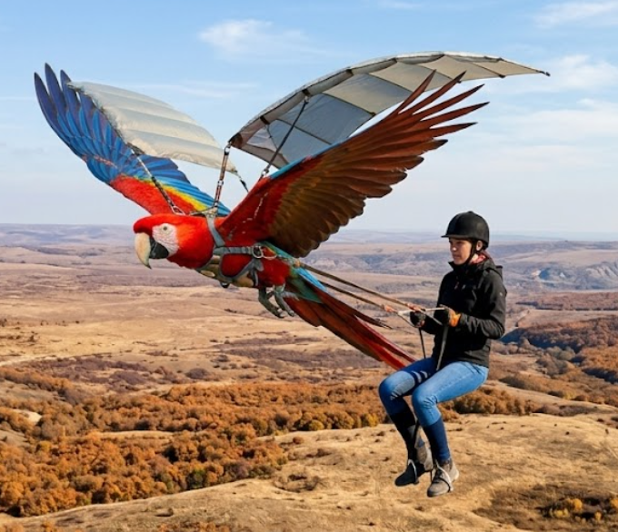
Agent = AI + Harness
목적(Goal)
예측(Predict)
조정(Control)

Slide 72
AI Agent
1 THINK
SYSTEM PROMPT & GOAL
4 THINK AGAIN
THE MODEL LOOKS AT THE RESULT AND DECIDES WHAT TO DO NEXT
2 ACT
MODEL DECIDES TO USE A TOOL AND SENDS THE ACTION
Loop
3 OBSERVE
CODE RUNS THE TOOL AND RETURN THE RESULT. THE MODEL OBSERVE THE RESULT

Slide 73
Prompt, Message
System Prompt
Is where you set the rules. So you tell the agent who it is, how to behave. General rules things that it should do.
User Messages
The input from the person or the system.
Assistant Messages
What the model says back.

Slide 74
Prompt, Message
model = ChatGroq(model="llama-3.1-8b-instant")
response = model.invoke([HumanMessage("What is the capital of France?")])
print(response.content)
messages = [
SystemMessage(content="당신은 유치원 선생님입니다. 모든 답변은 아이에게 말하듯 친절하게 하세요."),
HumanMessage(content="달은 왜 밤에만 떠요?"),
AIMessage(content="어두운 밤하늘을 우아하고 예쁘게 비춰주려고 밤에 은밀히 짜잔 하고 나타나는 거란다!"),
HumanMessage(content="그럼 해님은요?")
]
response = model.invoke(messages)
print(response.content)

Slide 75
Tool-Calling
TOOL-CALLING
(The Hands)
It generates text that tells whatever software it's working inside of to call a tool.

Slide 76
Tool-Calling
# 도구를 정의
@tool
def get_word_length(word: str) -> int:
"""Returns the length of a word."""
return len(word)
@tool
def add_function(a: float, b: float) -> float:
"""Adds two numbers together."""
return a + b
tools = [get_word_length, add_function]
llm_with_tools = model.bind_tools(tools)
query = "What is 3 + 12?"
llm_with_tools.invoke(query)
Agent
Action
Task
LLM
Tools
Reasoning
Environment
Result

Slide 77
Tool-Calling
from langchain_community.tools import TavilySearchResults
@tool
def search_web(query: str) -> str:
"""
Searches the internet for information that does not exist
in the database or for the latest information.
"""
tavily_search = TavilySearchResults(max_results=5,
include_domains=[
"https://www.tistory.com/", "https://blog.naver.com/",
"https://www.daum.net/", "https://brunch.co.kr/"
])
docs = tavily_search.invoke(query)
formatted_docs = "\n---\n".join(
[f'<Document href="{doc["url"]}"/>\n{doc["content"]}\n</Document>' for doc in docs]
)
return formatted_docs

Slide 78
Memory
Context Window
(Short-term working Memory)
The maximum amount of text it can process and remember at any single time during a conversation.
Conversation history is tracked up to LLM’ Context Window.

Slide 79
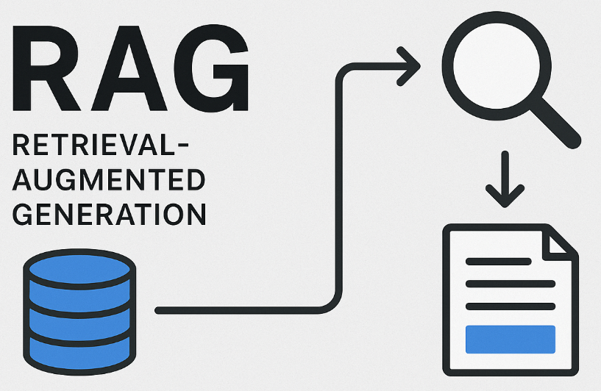
RAG
Conversation history can get quite large and it can actually not fit inside of the current context window → RAG
Embedding
Vector DB

Slide 80
How to build AI Agent
Level |  | Tools
1 | NO-CODE | Build an agent by filling out forms or dragging blocks around. - Genspark, Lindi, Gumloop, Stack AI, Relevance AI, Botpress, Voiceflow
2 | LOW-CODE | Write parts of the agent like a visual canvas. - n8n, make, zapier, KNIME, Flowise, Langflow, Dify, Activepieces
3 | AGENT HARNESSES | Install a complete powerful agent and customize it. - Cline, Antigravity, Claude CLI, Codex (Coding Agents) - OpenClaw, HERMES AGENTS
4 | FULL CODE | Python with Langchain, Langgraph

Slide 81
LLM Agent Architecture
Agent Execution Layer
(CLI / IDE)
Capability &
Knowledge Layer
MCP Framework &
Tool Access
User commands
Cline
in VS code
HERMES AGENT
Tool Use
Request
MCP Server
Skills
Skill Repository
Tool Execution Result
User commands
RAG
Agent Core Orchestration
Pipeline
Knowledge
Knowledge
Retrieval
LLM
(Brain)
Planning
&
Execution
Loop
Thinking
Knowledge
Retrieval
Reasoning
Context & Memory
External Data Sources
(Documents, Databases, WEB)
Planning
Retrieval
& Storage

Slide 82
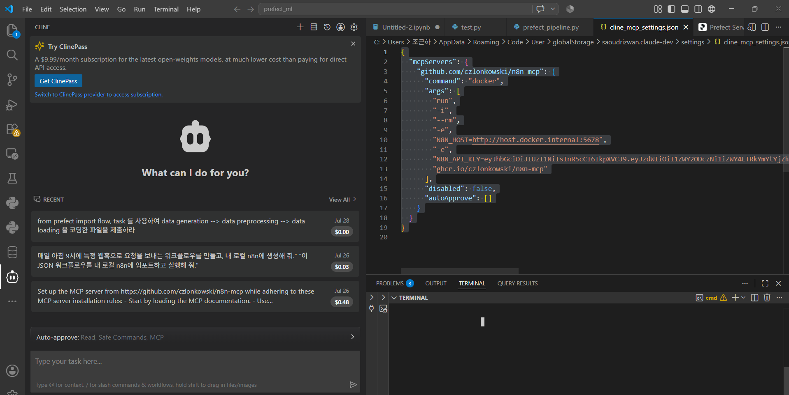
use case 1 : prompt → LLM → n8n : Automation
prompt만 하면 자동으로 n8n workflow 생성(LLM Agent+n8n MCP+Local n8n)
n8n MCP Server
Cline coding
LLM은 Gemini
IDE + (CLI)+ Agents - Agentic IDE

Slide 83
use case 2: Practice with google Agent SDK
Gemini API: Getting started with Gemini models

Slide 84
84
use case 3: LLM wiki
클로드코드가 내 노하우를 나무위키처럼 정리해줍니다 (feat. 안드레 카파시)
옵시디언 하나에 모든 AI 에이전트 연결
노트북LM
빠른 리서치에 최적
자료 올리면 찾아줌
매번 원본에서 검색
구글 서버에 저장
설정 제로, 즉시 사용
무료
검색 (Retrieval)
RAG / 벡터DB
대규모 데이터에 최적
자료를 쪼개서 벡터로 저장
유사도 검색으로 조각 가져오기
별도 인프라 필요
개발 지식 필요
인프라 비용 발생
검색 (Retrieval)
LLM 나무위키
장기 지식 축적에 최적
자료 넣으면 정리해줌
한 번 정리, 계속 업데이트
내 로컬 마크다운 파일
5분 셋업
토큰 비용만
축적 (Compilation)

